Slide 1
Волонтерский отряд «Данко»
МБОУ «СОШ №4», г. Новокузнецк

Slide 2
Основная информация
Отряд был создан в 2023 году на базе МБОУ «СОШ №4»
Куратор отряда – Елена Николаевна Боровикова
Командир отряда – Белозерова Анастасия
Заместитель командира – Сторчак Валерия
Секретарь отряда – Демина Дарья

Slide 3
Направления деятельности отряда

Slide 4
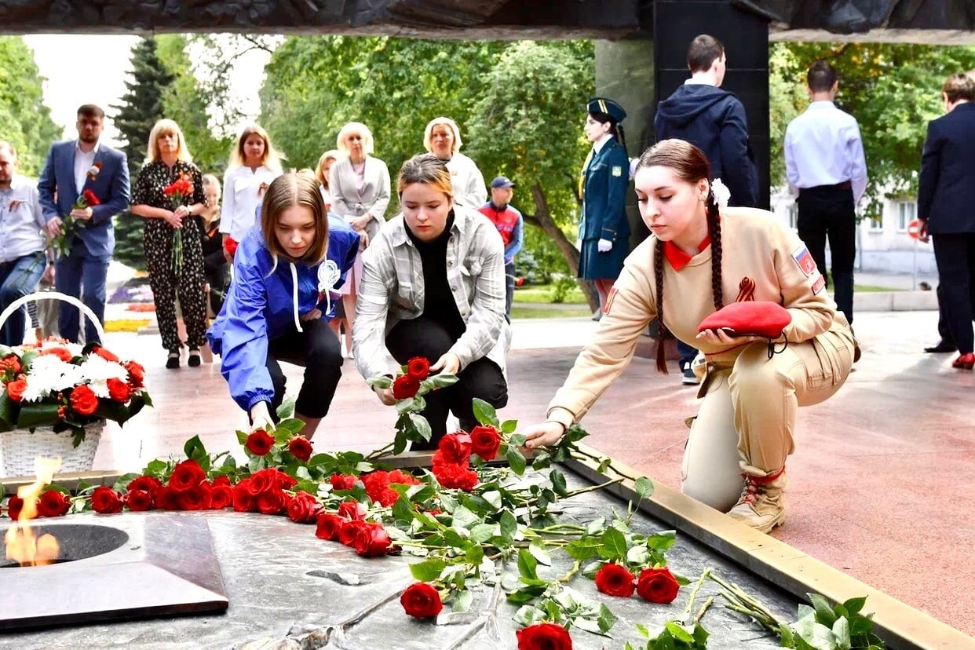
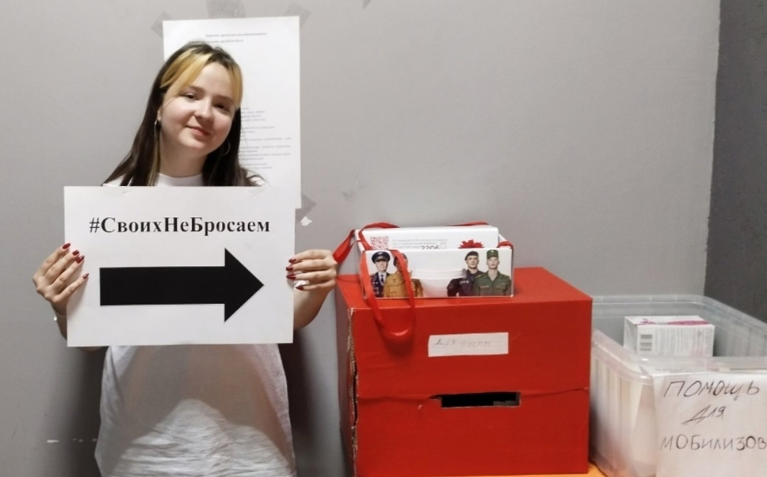
1. Патриотическое волонтерство

Slide 5
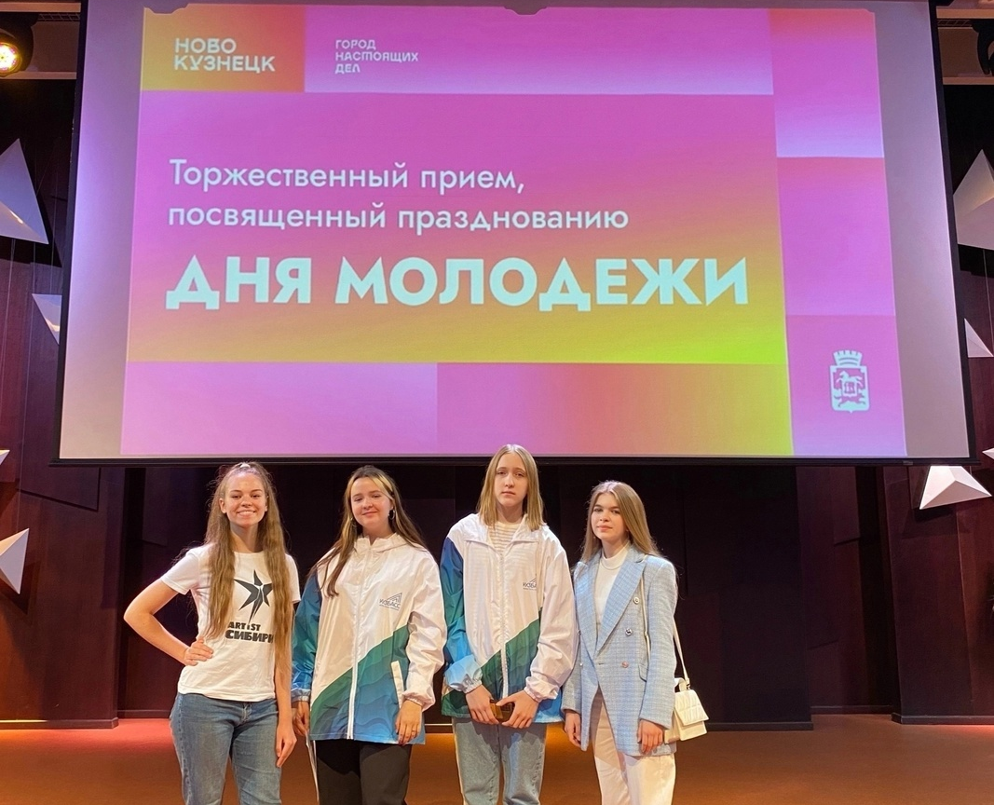
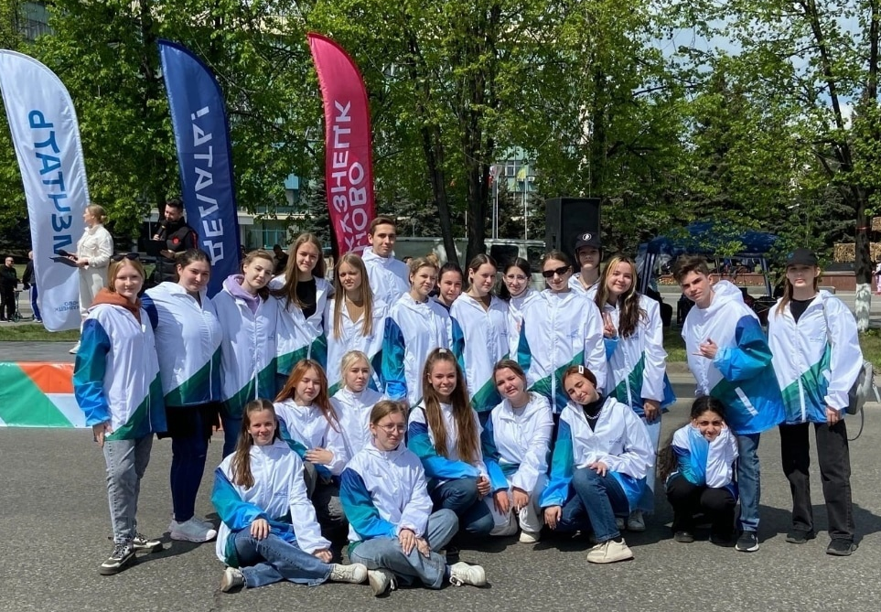
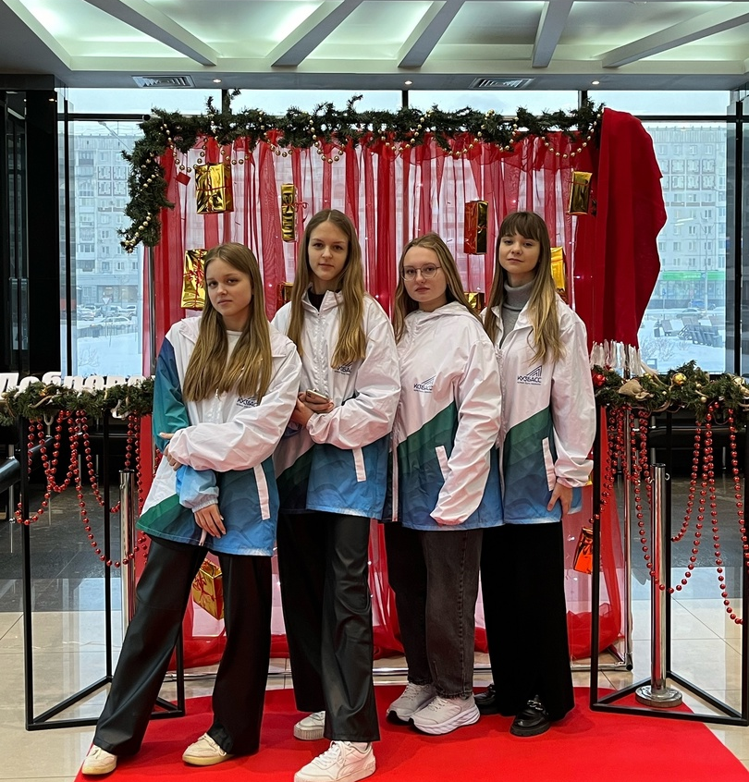
2. Событийное волонтерство

Slide 6
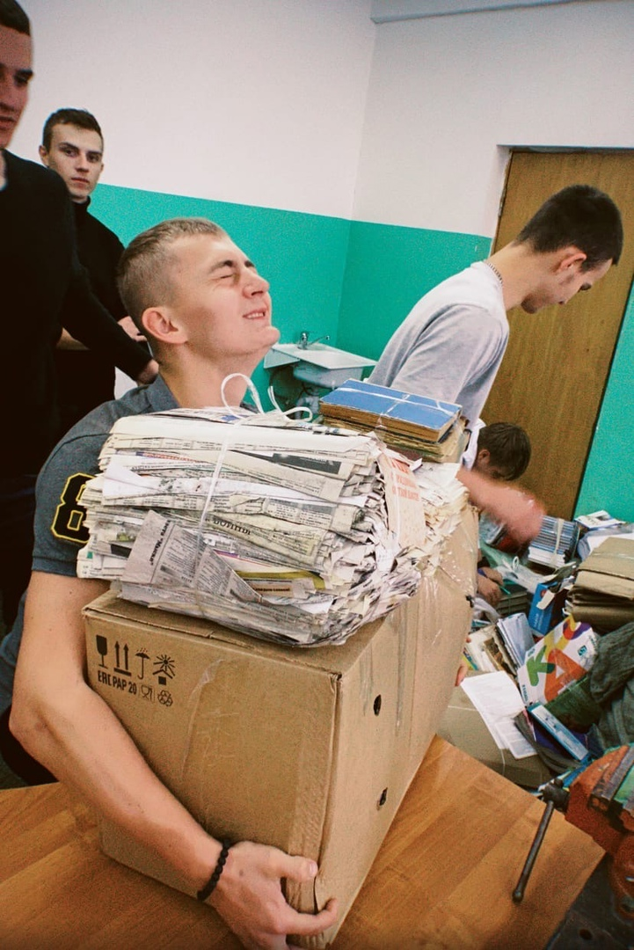
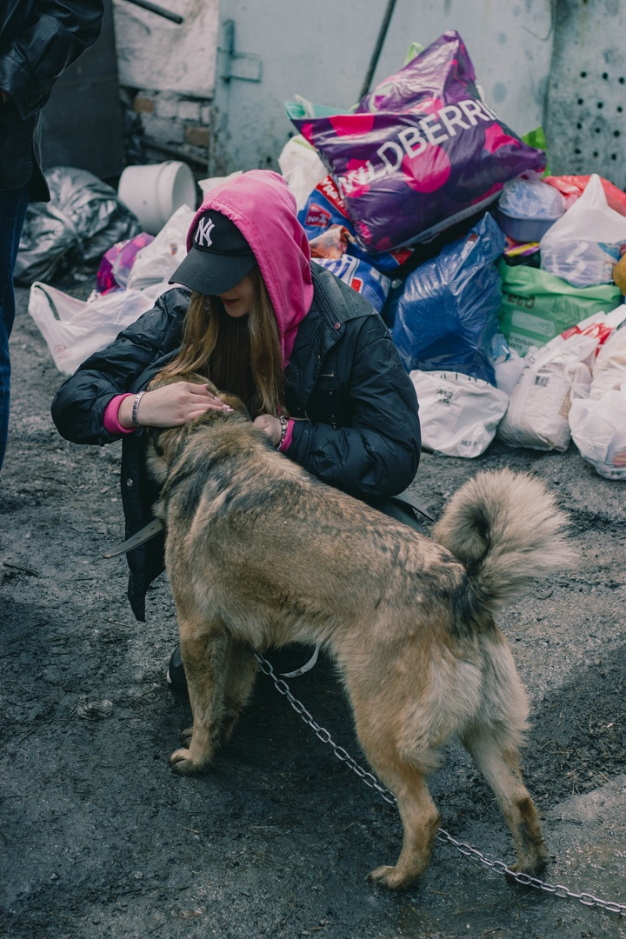
3. Экологическое волонтерство

